Slide 1
Propozycja zmiany Planu Operacyjnego KSOW na lata 2018-2019
Warszawa 9.12.2019 r.

Slide 2
Zmiana Planu Operacyjnego KSOW na lata 2018-2019
Obowiązujący Plan Operacyjny KSOW na lata 2018-2019 został zaakceptowany przez Grupę Roboczą do spraw KSOW 23 września 2019 r. uchwałą nr 44.
21 października Jednostka Centralna KSOW poinformowała jednostki wsparcia sieci o możliwości zgłaszania zmian do operacji własnych i partnerskich w ramach dwuletniego Planu operacyjnego KSOW na lata 2018-2019.
Zmieniono 196 operacji w tym 19 partnerskich, czyli 14,14% wszystkich operacji zawartych w obowiązującym Planie operacyjnym.
Zrezygnowano z realizacji 27 operacji w tym z 17 operacji realizowanych przez Partnerów KSOW.
Zgłoszono 16 nowych operacji własnych w tym dwie w ramach Planu Komunikacyjnego.

Slide 3
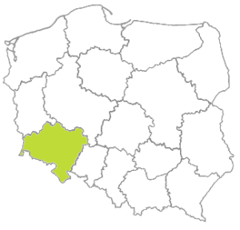
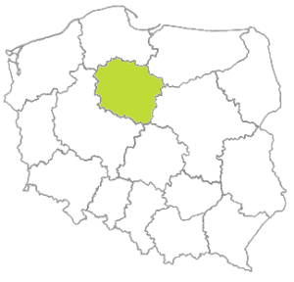
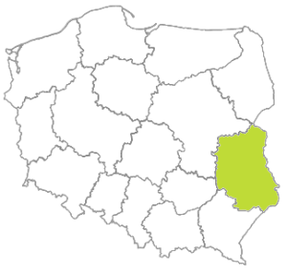
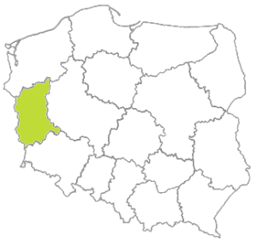
Propozycje zmian do Planu Operacyjnego KSOW na lata 2018-2019
SAMORZĄD WOJEWÓDZTWA DOLNOŚLĄSKIEGO
Zmiany: 4 operacje własne (3 PK) Rezygnacje: 2 operacje własne, 1 operacja partnera
Nowe operacje: -
 | Operacje własne |  | Operacje Partnerów |  | Plan komunikacyjny
 | Liczba | Kwota | Liczba | Kwota | Liczba | Kwota
Przed zmianą | 21 | 582 000,00 | 19 | 855 064,70 | 9 | 205 126,50
Po zmianie | 19 | 536 000,00 | 18 | 820 247,34 | 9 | 191 154,50
SAMORZĄD WOJEWÓDZTWA KUJAWSKO-POMORSKIEGO
Zmiany: 5 operacji własne Rezygnacje: 1 operacja własna
Nowe operacje: -
 | Operacje własne |  | Operacje Partnerów |  | Plan komunikacyjny
 | Liczba | Kwota | Liczba | Kwota | Liczba | Kwota
Przed zmianą | 16 | 570 250,00 | 20 | 799 692,32 | 9 | 169 262,75
Po zmianie | 15 | 573 250,00 | 20 | 799 692,32 | 9 | 169 262,75
SAMORZĄD WOJEWÓDZTWA LUBELSKIEGO
Zmiany: 13 operacji własnych (2 PK) Rezygnacje: 1 operacja własna
Nowe operacje: 1 operacja własna
 | Operacje własne |  | Operacje Partnerów |  | Plan komunikacyjny
 | Liczba | Kwota | Liczba | Kwota | Liczba | Kwota
Przed zmianą | 24 | 890 000,00 | 34 | 1 546 228,39 | 14 | 281 950,00
Po zmianie | 24 | 875 000,00 | 34 | 1 546 228,39 | 14 | 280 000,00
SAMORZĄD WOJEWÓDZTWA LUBUSKIEGO
Zmiany: 9 operacji własnych (1 PK), 2 operacje partnerów Rezygnacje: 2 operacje własne
Nowe operacje: 1 operacja własna
 | Operacje własne |  | Operacje Partnerów |  | Plan komunikacyjny
 | Liczba | Kwota | Liczba | Kwota | Liczba | Kwota
Przed zmianą | 28 | 629 843,66 | 40 | 857 810,08 | 8 | 95 031,05
Po zmianie | 27 | 624 929,61 | 40 | 856 761,33 | 8 | 99 945,55

Slide 4
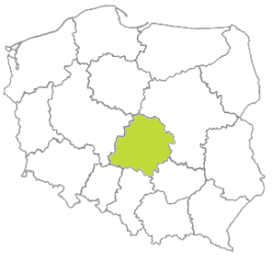
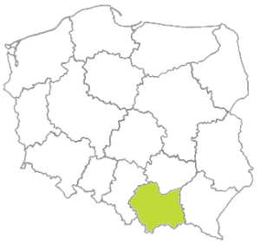
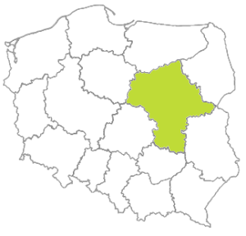
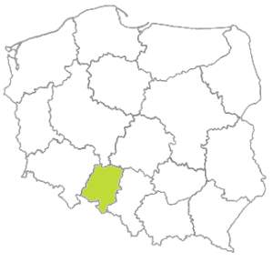
Propozycje zmian do Planu Operacyjnego KSOW na lata 2018-2019
SAMORZĄD WOJEWÓDZTWA ŁÓDZKIEGO
Zmiany: - Rezygnacje: -
Nowe operacje: -
 | Operacje własne |  | Operacje Partnerów |  | Plan komunikacyjny
 | Liczba | Kwota | Liczba | Kwota | Liczba | Kwota
Przed zmianą | 9 | 574 171,98 | 26 | 1 363 806,03 | 11 | 156 435,04
Po zmianie
SAMORZĄD WOJEWÓDZTWA MAŁOPOLSKIEGO
Zmiany: 2 operacje własne Rezygnacje: -
Nowe operacje: -
 | Operacje własne |  | Operacje Partnerów |  | Plan komunikacyjny
 | Liczba | Kwota | Liczba | Kwota | Liczba | Kwota
Przed zmianą | 4 | 498 950,00 | 23 | 1 757 986,71 | 10 | 191 453,50
Po zmianie | 4 | 521 950,00 | 23 | 1 757 986,71 | 10 | 191 453,50
SAMORZĄD WOJEWÓDZTWA MAZOWIECKIEGO
Zmiany: 4 operacje własne (2 PK) Rezygnacje: -
Nowe operacje: -
 | Operacje własne |  | Operacje Partnerów |  | Plan komunikacyjny
 | Liczba | Kwota | Liczba | Kwota | Liczba | Kwota
Przed zmianą | 27 | 1 481 754,33 | 59 | 1 534 323,16 | 11 | 1 089 989,71
Po zmianie | 27 | 1 465 229,33 | 59 | 1 534 323,16 | 11 | 1 089 989,71
SAMORZĄD WOJEWÓDZTWA OPOLSKIEGO
Zmiany: 10 operacji własnych (3 PK) Rezygnacje: 1 operacja partnera
Nowe operacje: 1 operacja własna
 | Operacje własne |  | Operacje Partnerów |  | Plan komunikacyjny
 | Liczba | Kwota | Liczba | Kwota | Liczba | Kwota
Przed zmianą | 16 | 607 000,00 | 26 | 544 256,25 | 11 | 167 800,00
Po zmianie | 17 | 607 000,00 | 25 | 514 274,25 | 11 | 137 800,00

Slide 5
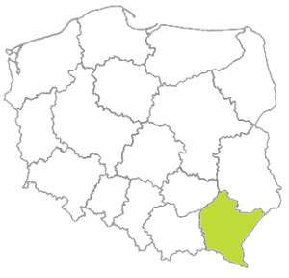
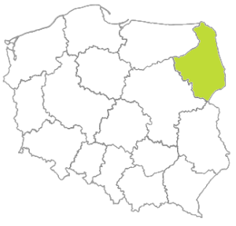
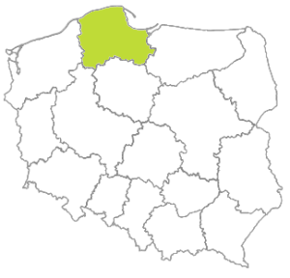
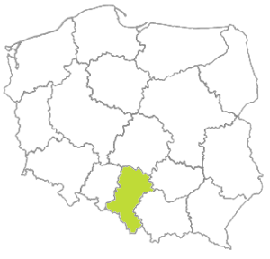
Propozycje zmian do Planu Operacyjnego KSOW na lata 2018-2019
SAMORZĄD WOJEWÓDZTWA PODKARPACKIEGO
Zmiany: 3 operacje własne, 1 partnera Rezygnacje: 1 operacja partnera
Nowe operacje: -
 | Operacje własne |  | Operacje Partnerów |  | Plan komunikacyjny
 | Liczba | Kwota | Liczba | Kwota | Liczba | Kwota
Przed zmianą | 6 | 668 980,71 | 35 | 865 353,70 | 11 | 201 352,00
Po zmianie | 6 | 728 830,71 | 34 | 801 426,32 | 11 | 201 352,00
SAMORZĄD WOJEWÓDZTWA PODLASKIEGO
Zmiany: 8 operacji własnych Rezygnacje: -
Nowe operacje: 1 operacja własna
 | Operacje własne |  | Operacje Partnerów |  | Plan komunikacyjny
 | Liczba | Kwota | Liczba | Kwota | Liczba | Kwota
Przed zmianą | 26 | 529 926,93 | 47 | 1 925 408,75 | 8 | 128 151,65
Po zmianie | 27 | 531 558,93 | 47 | 1 925 408,75 | 8 | 128 151,65
SAMORZĄD WOJEWÓDZTWA POMORSKIEGO
Zmiany: 2 operacje własne Rezygnacje: -
Nowe operacje:
 | Operacje własne |  | Operacje Partnerów |  | Plan komunikacyjny
 | Liczba | Kwota | Liczba | Kwota | Liczba | Kwota
Przed zmianą | 5 | 291 289,05 | 31 | 1 333 706,20 | 11 | 118 626,60
Po zmianie | 5 | 267 289,05 | 31 | 1 333 706,20 | 11 | 118 626,60
SAMORZĄD WOJEWÓDZTWA ŚLĄSKIEGO
Zmiany: 3 operacje partnerów Rezygnacje: 1 operacja partnera
Nowe operacje: -
 | Operacje własne |  | Operacje Partnerów |  | Plan komunikacyjny
 | Liczba | Kwota | Liczba | Kwota | Liczba | Kwota
Przed zmianą | 5 | 445 000,00 | 30 | 942 043,21 | 10 | 174 899,60
Po zmianie | 5 | 445 000,00 | 29 | 834 868,21 | 10 | 174 899,60

Slide 6
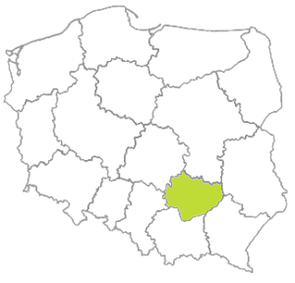
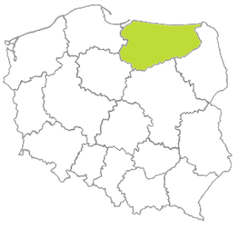
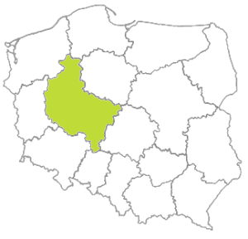
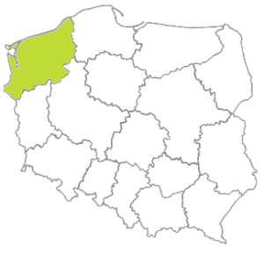
Propozycje zmian do Planu Operacyjnego KSOW na lata 2018-2019
SAMORZĄD WOJEWÓDZTWA ŚWIETOKRZYSKIEGO
Zmiany: 8 operacji własnych (4 PK) Rezygnacje: 2 operacje partnerów
Nowe operacje: -
 | Operacje własne |  | Operacje Partnerów |  | Plan komunikacyjny
 | Liczba | Kwota | Liczba | Kwota | Liczba | Kwota
Przed zmianą | 15 | 329 096,99 | 19 | 662 415,41 | 8 | 192 123,15
Po zmianie | 15 | 323 816,99 | 17 | 577 722,40 | 8 | 192 123,15
SAMORZĄD WOJEWÓDZTWA WARMIŃSKO-MAZURSKIEGO
Zmiany: 6 operacji własnych (3 PK) Rezygnacje: -
Nowe operacje: 2 operacje własne (1 PK)
 | Operacje własne |  | Operacje Partnerów |  | Plan komunikacyjny
 | Liczba | Kwota | Liczba | Kwota | Liczba | Kwota
Przed zmianą | 15 | 645 270,00 | 25 | 1 034 331,81 | 16 | 201 656,57
Po zmianie | 16 | 632 086,04 | 25 | 1 034 331,81 | 17 | 206 672,67
SAMORZĄD WOJEWÓDZTWA WIELKOPOLSKIEGO
Zmiany: 2 operacje własne (1 PK) Rezygnacje: 1 operacja partnera
Nowe operacje: -
 | Operacje własne |  | Operacje Partnerów |  | Plan komunikacyjny
 | Liczba | Kwota | Liczba | Kwota | Liczba | Kwota
Przed zmianą | 20 | 715 000,00 | 52 | 1 135 491,96 | 10 | 182 691,00
Po zmianie | 20 | 715 000,00 | 51 | 1 119 560,58 | 10 | 182 691,00
SAMORZĄD WOJEWÓDZTWA ZACHODNIOPOMORSKIEGO
Zmiany: 14 operacji własnych (2 PK), 5 operacji partnerów Rezygnacje: -
Nowe operacje: -
 | Operacje własne |  | Operacje Partnerów |  | Plan komunikacyjny
 | Liczba | Kwota | Liczba | Kwota | Liczba | Kwota
Przed zmianą | 24 | 772 553,68 | 44 | 971 776,91 | 18 | 127 986,46
Po zmianie | 24 | 745 650,09 | 44 | 966 516,47 | 18 | 130 008,46

Slide 7
Propozycje zmian do Planu Operacyjnego KSOW na lata 2018-2019
DOLNOŚLĄSKI OŚRODEK DORADZTWA ROLNICZEGO WE WROCŁAWIU
Zmiany: 1 operacja partnera Rezygnacje: -
Nowe operacje: -
 | Operacje własne |  | Operacje Partnerów |  | Plan komunikacyjny
 | Liczba | Kwota | Liczba | Kwota | Liczba | Kwota
Przed zmianą | 10 | 249 232,85 | 2 | 189 820,19 | - | -
Po zmianie | 10 | 249 232,85 | 2 | 189 820,19 | - | -
KUJAWSKO-POMORSKI OŚRODEK DORADZTWA ROLNICZEGO W MINIKOWIE
Zmiany: - Rezygnacje: 2 operacje partnerów
Nowe operacje: -
 | Operacje własne |  | Operacje Partnerów |  | Plan komunikacyjny
 | Liczba | Kwota | Liczba | Kwota | Liczba | Kwota
Przed zmianą | 7 | 242 498,25 | 4 | 109 144,81 | - | -
Po zmianie | 7 | 242 498,25 | 2 | 59 884,31 | - | -
LUBELSKI OŚRODEK DORADZTWA ROLNICZEGO W KOŃSKOWOLI
Zmiany: 13 operacji własnych Rezygnacje: 1 operacja partnera
Nowe operacje: -
 | Operacje własne |  | Operacje Partnerów |  | Plan komunikacyjny
 | Liczba | Kwota | Liczba | Kwota | Liczba | Kwota
Przed zmianą | 19 | 437 652,35 | 4 | 116 216,74 | - | -
Po zmianie | 19 | 424 758,86 | 3 | 86 331,24 | - | -
LUBUSKI OŚRODEK DORADZTWA ROLNICZEGO W KALSKU
Zmiany: 2 operacje własne Rezygnacje: -
Nowe operacje: -
 | Operacje własne |  | Operacje Partnerów |  | Plan komunikacyjny
 | Liczba | Kwota | Liczba | Kwota | Liczba | Kwota
Przed zmianą | 16 | 351 753,50 | 1 | 135 000,00 | - | -
Po zmianie | 16 | 351 753,50 | 1 | 135 000,00 | - | -

Slide 8
Propozycje zmian do Planu Operacyjnego KSOW na lata 2018-2019
ŁÓDZKI OŚRODEK DORADZTWA ROLNICZEGO W BARTOSZEWICACH
Zmiany: 17 operacji własnych Rezygnacje: 1 operacja partnera
Nowe operacje: -
 | Operacje własne |  | Operacje Partnerów |  | Plan komunikacyjny
 | Liczba | Kwota | Liczba | Kwota | Liczba | Kwota
Przed zmianą | 19 | 539 910,50 | 2 | 120 089,50 | - | -
Po zmianie | 19 | 526 406,50 | 1 | 20 153,50 | - | -
MAŁOPOLSKI OŚRODEK DORADZTWA ROLNICZEGO W KARNIOWICACH
Zmiany: - Rezygnacje: -
Nowe operacje: -
 | Operacje własne |  | Operacje Partnerów |  | Plan komunikacyjny
 | Liczba | Kwota | Liczba | Kwota | Liczba | Kwota
Przed zmianą | 12 | 353 870,00 | 2 | 100 093,50 | - | -
Po zmianie |  |  |  |  | - | -
MAZOWIECKI OŚRODEK DORADZTWA ROLNICZEGO W WARSZAWIE
Zmiany: - Rezygnacje: 2 operacje partnerów
Nowe operacje: 1 operacja własna
 | Operacje własne |  | Operacje Partnerów |  | Plan komunikacyjny
 | Liczba | Kwota | Liczba | Kwota | Liczba | Kwota
Przed zmianą | 19 | 424 769,80 | 3 | 120 991,70 | - | -
Po zmianie | 20 | 505 600,00 | 1 | 40 161,50 | - | -
OPOLSKI OŚRODEK DORADZTWA ROLNICZEGO W ŁOSIOWIE
Zmiany: - Rezygnacje: -
Nowe operacje: -
 | Operacje własne |  | Operacje Partnerów |  | Plan komunikacyjny
 | Liczba | Kwota | Liczba | Kwota | Liczba | Kwota
Przed zmianą | 19 | 461 600,00 | 2 | 129 032,85 | - | -
Po zmianie |  |  |  |  | - | -

Slide 9
Propozycje zmian do Planu Operacyjnego KSOW na lata 2018-2019
PODKARPACKI OŚRODEK DORADZTWA ROLNICZEGO W BOGUCHWALE
Zmiany: - Rezygnacje: -
Nowe operacje: 3 operacje własne
 | Operacje własne |  | Operacje Partnerów |  | Plan komunikacyjny
 | Liczba | Kwota | Liczba | Kwota | Liczba | Kwota
Przed zmianą | 6 | 608 800,00 | 2 | 151 600,00 | - | -
Po zmianie | 9 | 633 600,00 | 2 | 151 600,00 | - | -
PODLASKI OŚRODEK DORADZTWA ROLNICZEGO W SZEPIETOWIE
Zmiany: 13 operacji własnych, 1 partnera Rezygnacje: 1 operacja własna
Nowe operacje: -
 | Operacje własne |  | Operacje Partnerów |  | Plan komunikacyjny
 | Liczba | Kwota | Liczba | Kwota | Liczba | Kwota
Przed zmianą | 18 | 380 000,00 | 3 | 74 560,04 | - | -
Po zmianie | 17 | 336 299,62 | 3 | 73 246,53 | - | -
POMORSKI OŚRODEK DORADZTWA ROLNICZEGO W LUBANIU
Zmiany: 6 operacji własnych, 1 partnera Rezygnacje: 1 operacja własna, 2 partnerów
Nowe operacje: -
 | Operacje własne |  | Operacje Partnerów |  | Plan komunikacyjny
 | Liczba | Kwota | Liczba | Kwota | Liczba | Kwota
Przed zmianą | 9 | 300 551,88 | 4 | 156 323,38 | - | -
Po zmianie | 8 | 276 202,24 | 2 | 46 614,50 | - | -
ŚLĄSKI OŚRODEK DORADZTWA ROLNICZEGO W CZĘSTOCHOWIE
Zmiany: 4 operacje własne Rezygnacje: 1 operacja własna
Nowe operacje:
 | Operacje własne |  | Operacje Partnerów |  | Plan komunikacyjny
 | Liczba | Kwota | Liczba | Kwota | Liczba | Kwota
Przed zmianą | 11 | 514 818,08 | 1 | 20 500,00 | - | -
Po zmianie | 10 | 475 991,48 | 1 | 20 500,00 | - | -

Slide 10
Propozycje zmian do Planu Operacyjnego KSOW na lata 2018-2019
ŚWIETOKRZYSKI OŚRODEK DORADZTWA ROLNICZEGO W MODLISZEWICACH
Zmiany: 3 operacje własne, 1 partnera Rezygnacje: -
Nowe operacje: 2 operacje własne
 | Operacje własne |  | Operacje Partnerów |  | Plan komunikacyjny
 | Liczba | Kwota | Liczba | Kwota | Liczba | Kwota
Przed zmianą | 9 | 540 720,00 | 3 | 136 384,48 | - | -
Po zmianie | 11 | 548 490,10 | 3 | 136 384,48 | - | -
WARMIŃSKO-MAZURSKI OŚRODEK DORADZTWA ROLNICZEGO W OLSZTYNIE
Zmiany: 1 operacja własna Rezygnacje: 1 operacja partnera
Nowe operacje: -
 | Operacje własne |  | Operacje Partnerów |  | Plan komunikacyjny
 | Liczba | Kwota | Liczba | Kwota | Liczba | Kwota
Przed zmianą | 10 | 322 245,13 | 2 | 53 166,50 | - | -
Po zmianie | 10 | 322 245,13 | 1 | 20 246,50 | - | -
WIELKOPOLSKI OŚRODEK DORADZTWA ROLNICZEGO W POZNANIU
Zmiany: 4 operacje własne Rezygnacje: -
Nowe operacje: -
 | Operacje własne |  | Operacje Partnerów |  | Plan komunikacyjny
 | Liczba | Kwota | Liczba | Kwota | Liczba | Kwota
Przed zmianą | 15 | 560 424,36 | 5 | 199 900,37 | - | -
Po zmianie | 15 | 560 424,36 | 5 | 199 900,37 | - | -
ZACHODNIOPOMORSKI OŚRODEK DORADZTWA ROLNICZEGO W BARZKOWICACH
Zmiany: 4 operacje własne Rezygnacje:
Nowe operacje: 1 operacja własna
 | Operacje własne |  | Operacje Partnerów |  | Plan komunikacyjny
 | Liczba | Kwota | Liczba | Kwota | Liczba | Kwota
Przed zmianą | 10 | 367 134,48 | - | - | - | -
Po zmianie | 11 | 391 005,63 | - | - | - | -

Slide 11
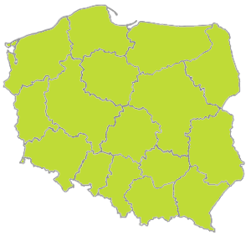
Propozycje zmian do Planu Operacyjnego KSOW na lata 2018-2019
CENTRUM DORADZTWA ROLNICZEGO W BRWINOWIE
Zmiany: 13 operacji własnych, 4 partnerów Rezygnacje: 1 operacja własna, 1 partnera
Nowe operacje: -
 | Operacje własne |  | Operacje Partnerów |  | Plan komunikacyjny
 | Liczba | Kwota | Liczba | Kwota | Liczba | Kwota
Przed zmianą | 28 | 3 403 319,80 | 43 | 7 627 489,67 | - | -
Po zmianie | 27 | 2 979 578,99 | 42 | 7 244 575,87 | - | -
MINISTERSTWO ROLNICTWA I ROZWOJU WSI
Zmiany: 5 operacji własnych Rezygnacje: -
Nowe operacje: 3 nowe operacje własne (1 PK)
 | Operacje własne |  | Operacje Partnerów |  | Plan komunikacyjny
 | Liczba | Kwota | Liczba | Kwota | Liczba | Kwota
Przed zmianą | 36 | 11 000 299,34 | 42 | 6 751 066,04 | 16 | 3 099 391,15
Po zmianie | 38 | 11 239 874,20 | 42 | 6 751 066,04 | 17 | 3 185 813,15
AGENCJA RESTRUKTURYZACJI I MODERNIZACJI ROLNICTWA
Zmiany: - Rezygnacje: -
Nowe operacje: -
 | Operacje własne |  | Operacje Partnerów |  | Plan komunikacyjny
 | Liczba | Kwota | Liczba | Kwota | Liczba | Kwota
Przed zmianą | - | - | - | - | 5 | 642 700,00
Po zmianie
KRAJOWY OŚRODEK WSPARCIA ROLNICTWA
Zmiany: 1 operacja własna Rezygnacje:
Nowe operacje:
 | Operacje własne |  | Operacje Partnerów |  | Plan komunikacyjny
 | Liczba | Kwota | Liczba | Kwota | Liczba | Kwota
Przed zmianą | - | - | - | - | 1 | 95 500,00
Po zmianie | - | - | - | - | 1 | 95 500,00

Slide 12
Zmiana Planu Operacyjny KSOW na lata 2018-2019
 | Przed zmianą |  | Po zmianie |  | Procentowa zmiana kwoty
 | Liczba operacji | Kwota | Liczba operacji | Kwota
Działanie 8 – Plan komunikacyjny | 197 | 7 522 126,73 | 199 | 7 574 579,33 | 0,70%
Pozostałe działania – operacje własne | 534 | 31 290 687,65 | 538 | 31 046 194,44 | -0,78%
Pozostałe działania – operacje Partnerów KSOW | 655 | 34 321 075,36 | 638 | 33 191 471,65 | -3,29%
Razem | 1386 | 73 133 889,74 | 1375 | 71 812 245,42 | -1,81%

